Slide 1
Servidores web de altas prestaciones en entornos virtualizados
Ángel Gómez Martín
agomezm@correo.ugr.es
SWAP - ETSIIT 2017-18

Slide 2
Virtualización
Es la creación a través de software de una versión virtual de algún recurso tecnológico, como puede ser una plataforma de hardware, un sistema operativo, un dispositivo de almacenamiento u otros recursos de red.
Se refiere a la abstracción de los recursos de una máquina, llamada hypervisor o VMM (Virtual Machine Monitor) que crea una capa de abstracción entre el hardware de la máquina física (host) y el SO de la VM (virtual machine, guest), dividiéndose el recurso en uno o más entornos de ejecución.

Slide 3
Hypervisor
Un hipervisor una plataforma que permite aplicar diversas técnicas de control de virtualización para utilizar, al mismo tiempo, diferentes sistemas operativos en una misma máquina. Presentan a los sistemas operativos virtualizados una plataforma operativa virtual, a la vez que ocultan a dicho sistema operativo virtualizado las características físicas reales del equipo sobre el que operan.

Slide 4
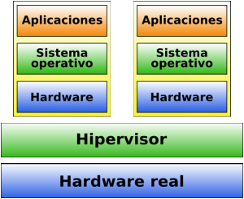
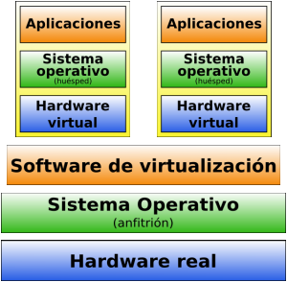
Tipos de hipervisores
Tipo 1
Tipo 2

